Slide 1
Computação Gráfica
Aula 5: Sistema de Coordenadas

Slide 2

Momentos que Mudaram o Cinema: Jurassic Park
Moments That Changed The Movies: Jurassic Park https://www.youtube.com/watch?v=KWsbcBvYqN8

Slide 3
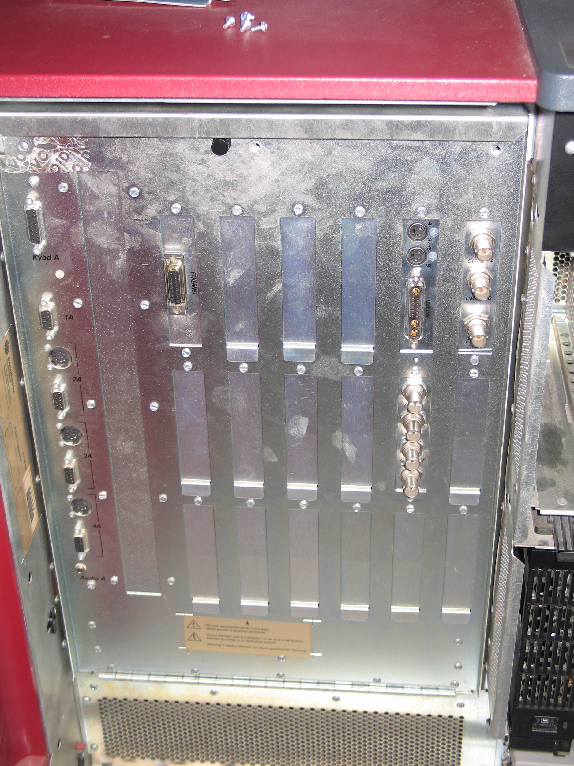
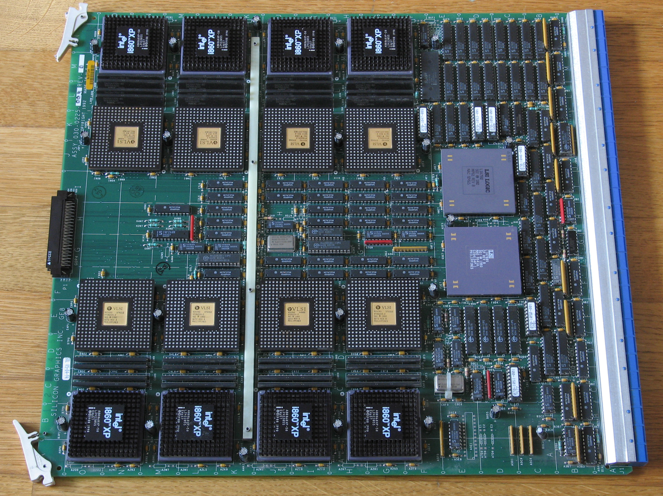
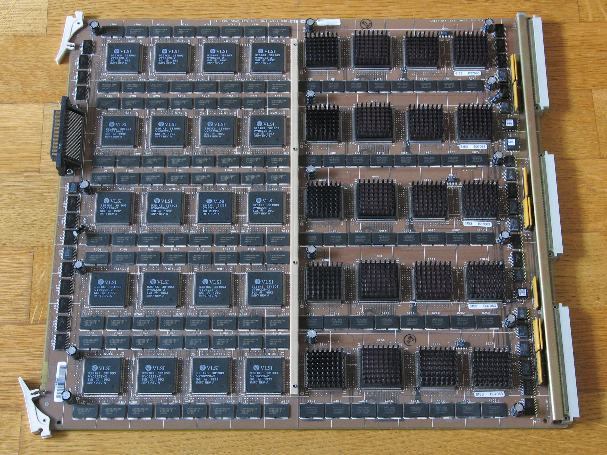
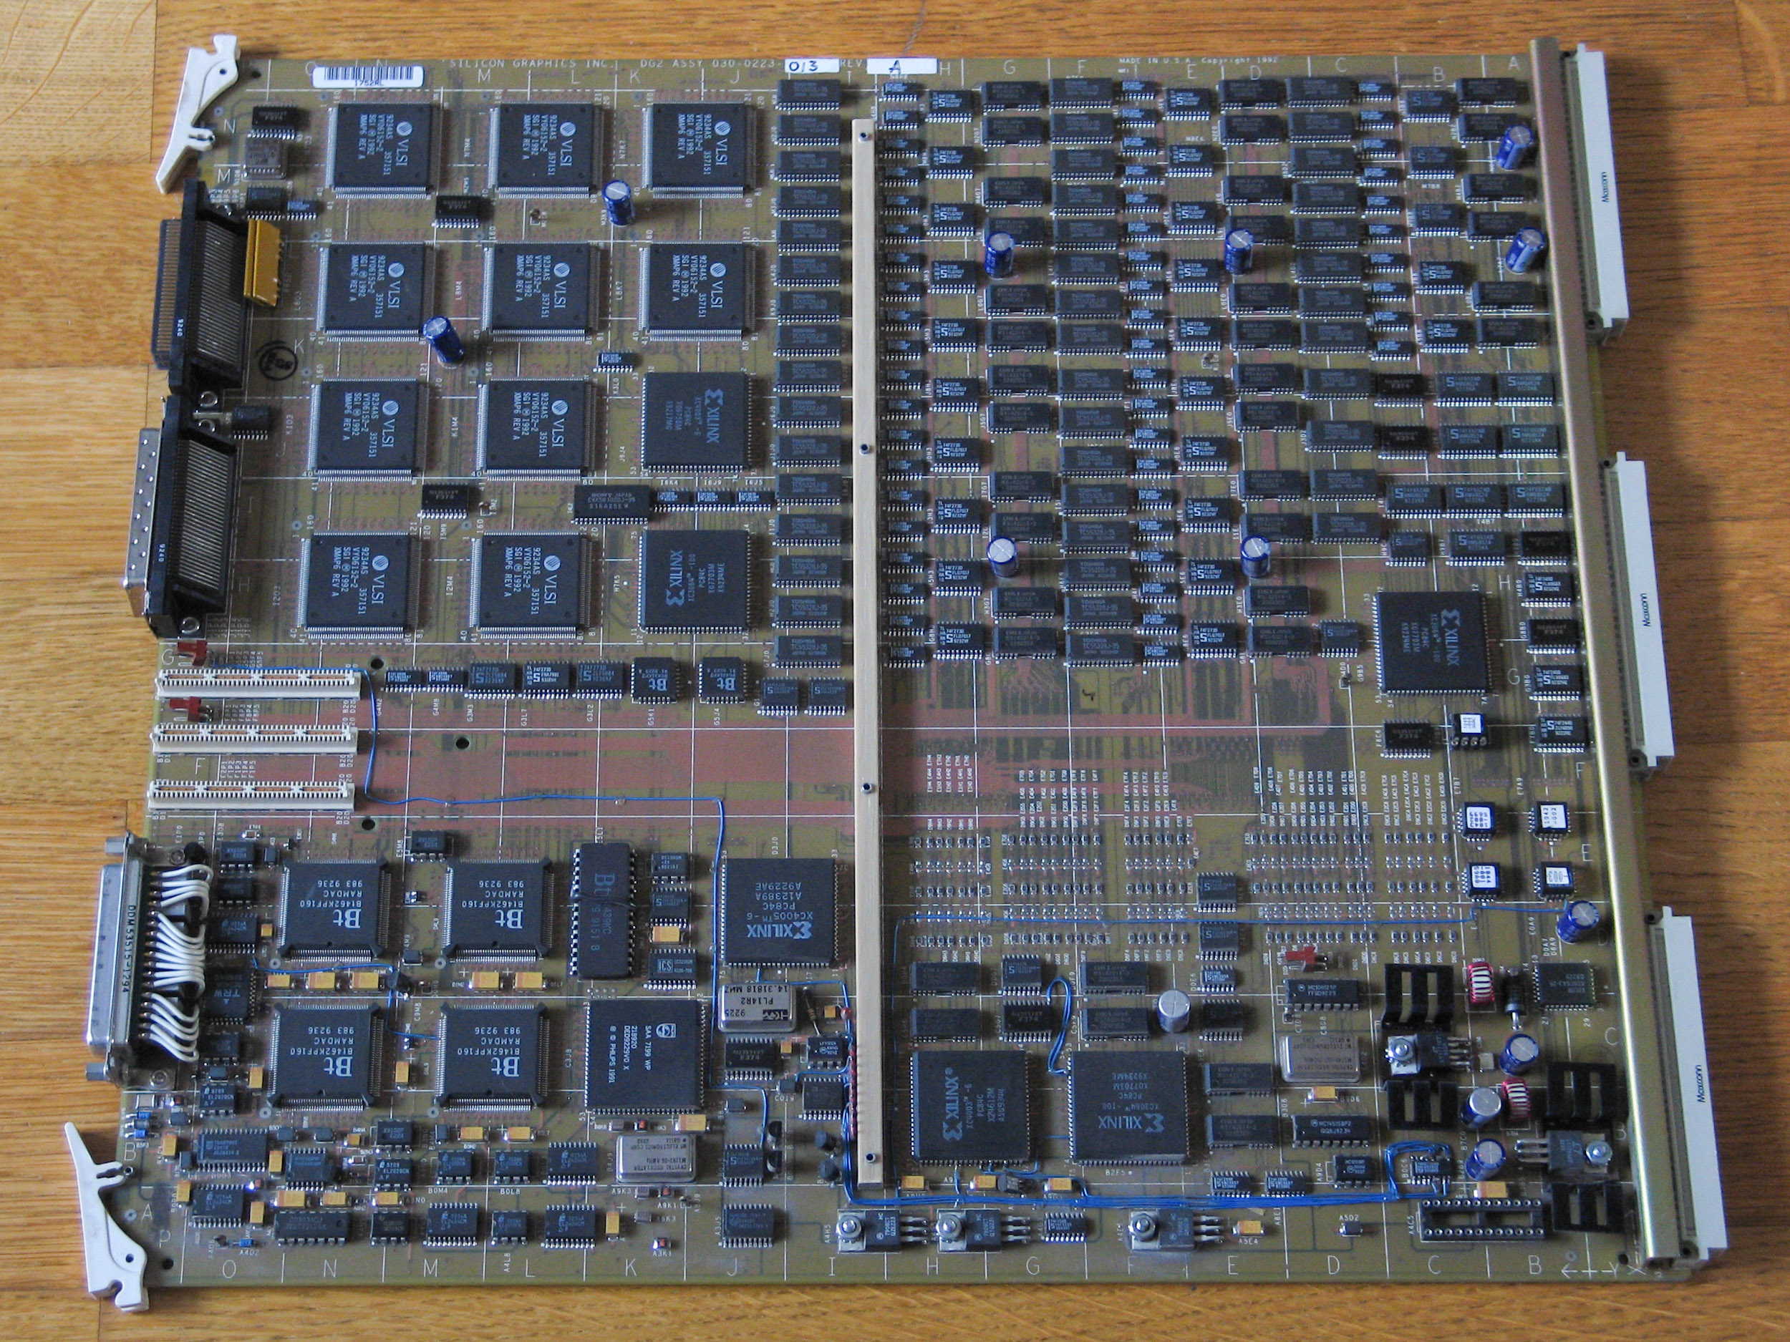
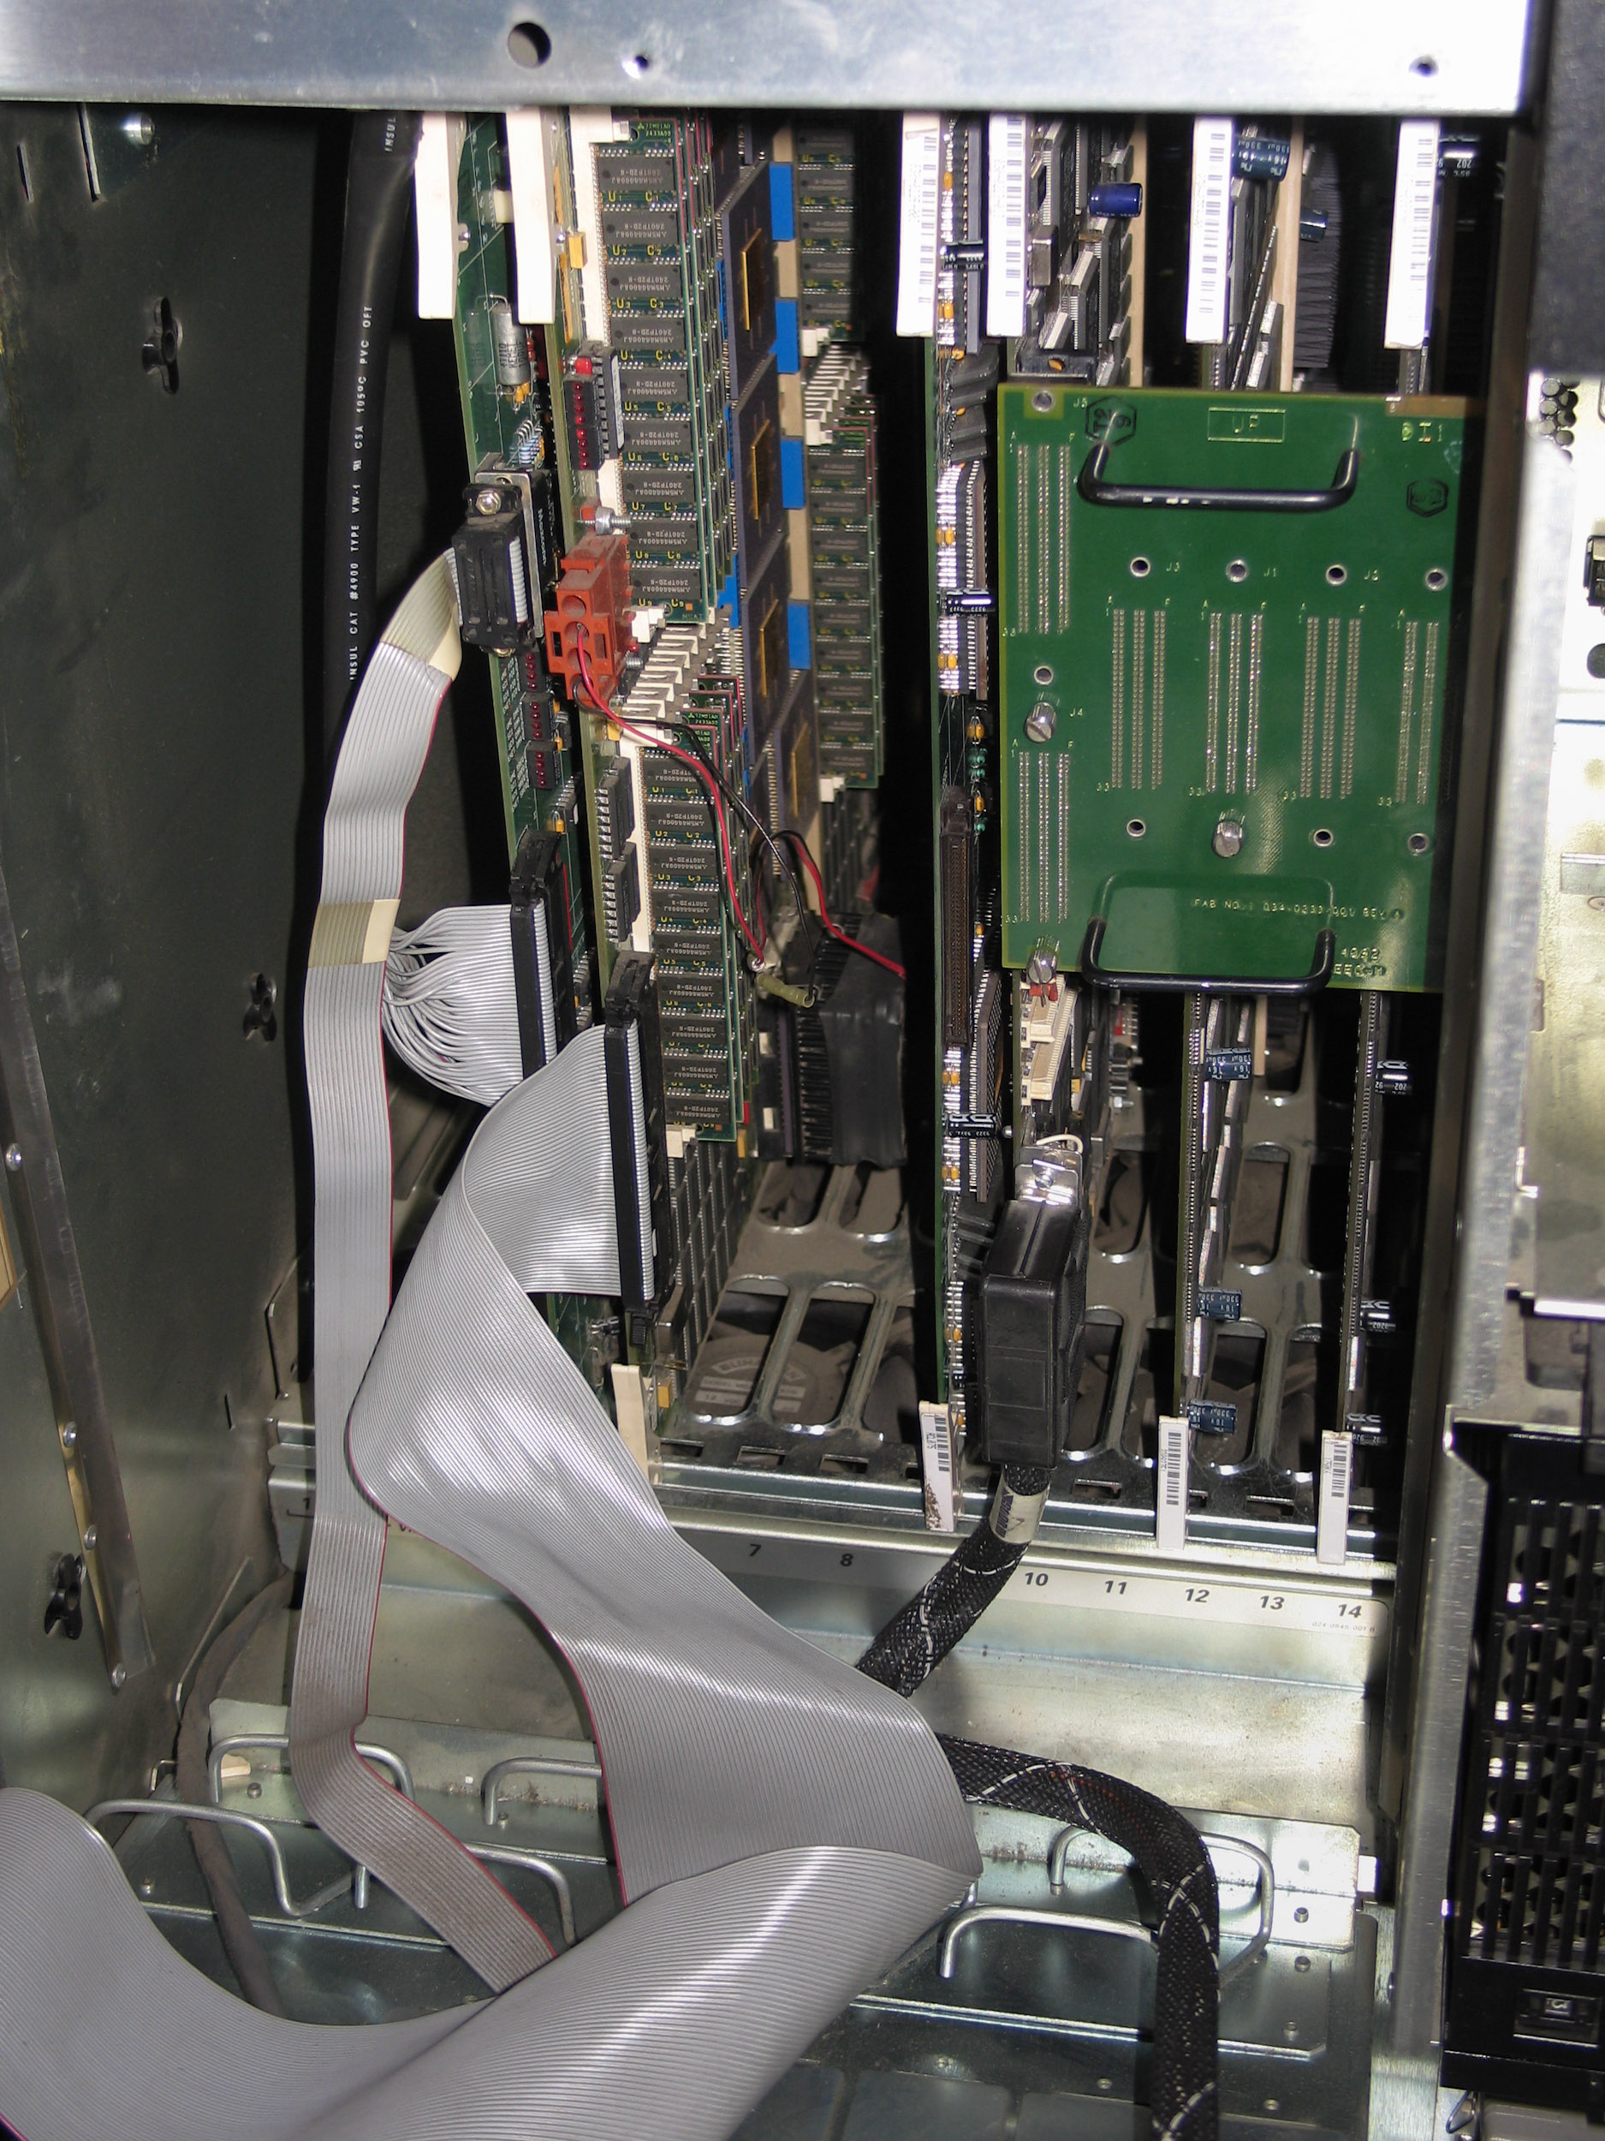
Reality Engine - SGI
GE8 Geometry Engine
The GE8 board contains the actual Geometry Engine with 8 Intel i860XP processors as well as the interface to the host system.
RM4 Raster Manager
Up to 4 RM4 boards are supported depending on chassis type. The last RM4 board in the line (rightmost one) needs to be terminated (RM4T). Termination is required on the RM side of the graphics pipeline and is done by adding appropriate resistors into the sockets on the RM4 board. This is required on Crimson and PowerSeries only.
DG2 Display Generator
The Display Generator creates an analog output for display.
GE
RM
DG
http://archive.irixnet.org/sgistuff/hardware/graphics/realityengine.html
Notes:
Chapter 5. InfiniteReality Graphics Module (jurassic.nl)
sgistuff.net : Hardware : Graphics : Infinite Reality (irixnet.org)

Slide 4
Antes de Começarmos
Conceitos matemáticos da aula de hoje:
Matriz Inversa
Mudança de Base / Mudança de Sistema de Coordenadas

Slide 5
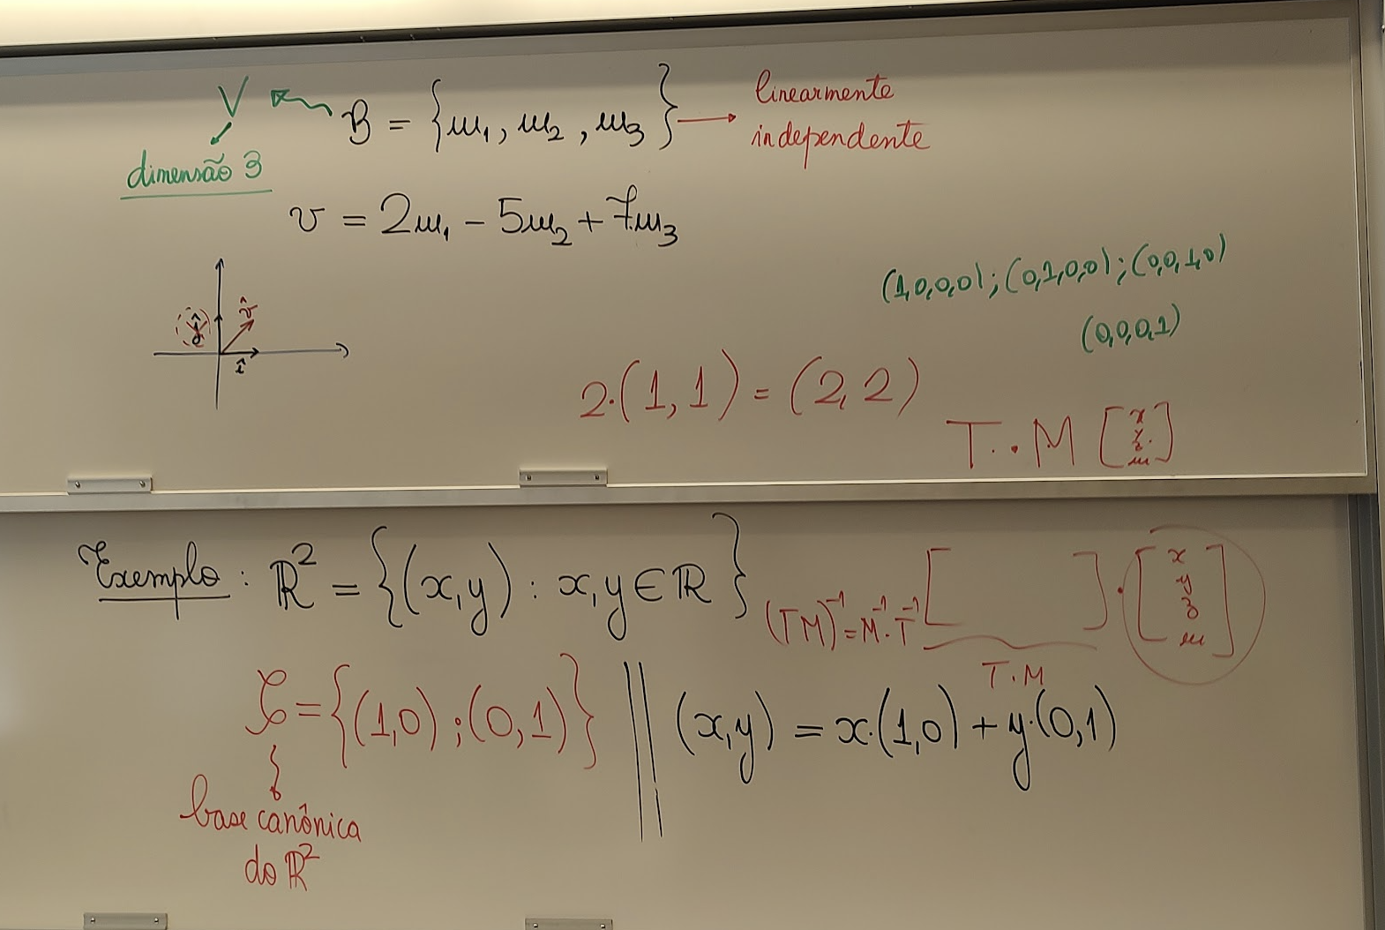

Slide 6
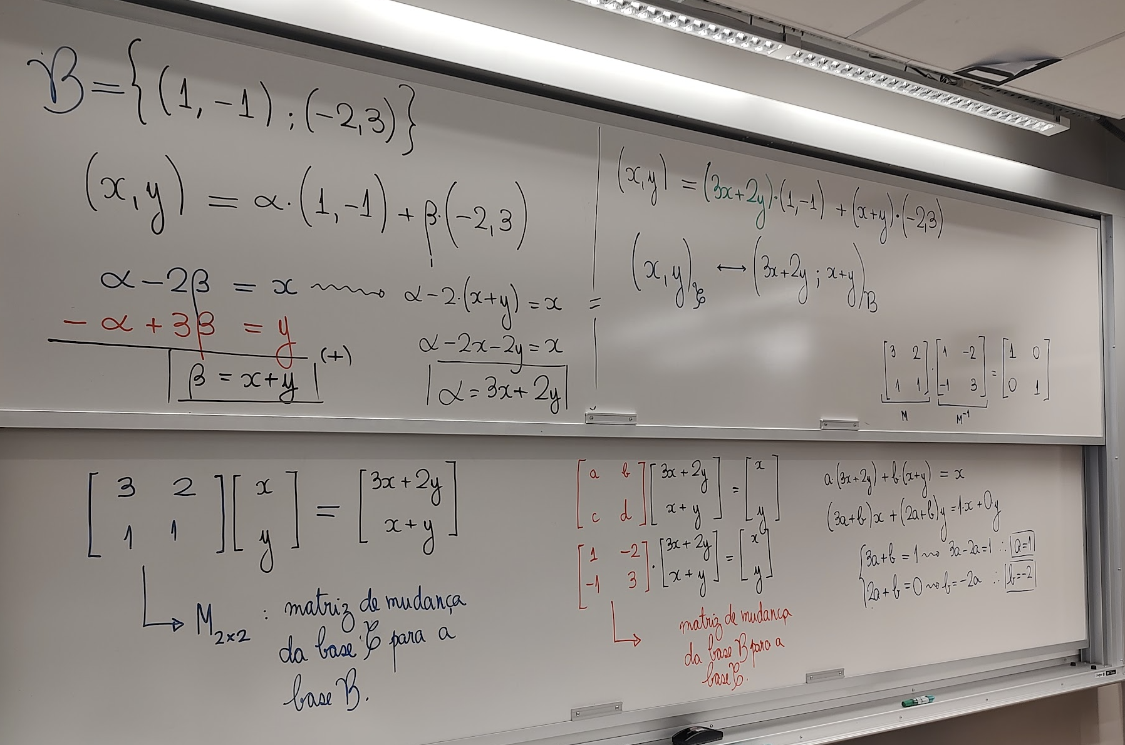

Slide 7
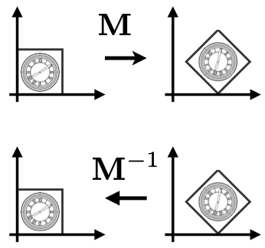
Transformações Inversas
M⁻¹
M⁻¹ é a transformada inversa de M, tanto no sentido algébrico, como geométrico.

Slide 8

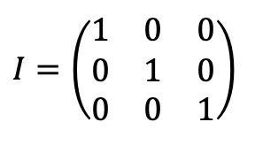
Transformações Inversas
Se M é a matriz de uma transformação geométrica, então a matriz de sua transformação inversa é M⁻¹ (matriz inversa).
Lembre-se que
sendo

Slide 9

Mudança de Base
Você se lembra que todo vetor do espaço pode ser escrito como combinação linear dos vetores i, j, k:
Além disso, o conjunto B = {i, j, k} é linearmente independente, ou seja, não é possível escrever qualquer elemento desse conjunto como combinação linear dos outros dois.
Por esse motivo, dizemos que B é uma base do espaço V₃ dos vetores do espaço. Isso significa que B é o menor conjunto capaz de gerar todos os outros vetores do espaço por meio de combinações lineares.

Slide 10
Mudança de Base
Como B = {i, j, k} possui 3 elementos, dizemos que V₃ é um espaço de dimensão 3.
Considere o vetor v = 2i + 5j - 3k. Dizemos que a tripla ordenada (2, 5, -3) representa as coordenadas de v na base B, e podemos escrever:
v = (2, 5, -3)_{B}
Note que as coordenadas de v são únicas, isto é, existe uma única maneira de escrever v como combinação linear dos vetores i, j, k.

Slide 11
Mudança de Base
Existem outras bases para o espaço V₃ diferentes da base B = {i, j, k}?
Em outras palavras, é possível escrever todo vetor de V₃
como combinação linear de outro conjunto de vetores?
SIM!
Na verdade, qualquer conjunto LI de 3 vetores de V₃ será uma base desse espaço.

Slide 12
Mudança de Base
Exemplos:
1) O conjunto C = {i, j, u}, em que u = 2i + 3j, é uma base de V₃?
NÃO!
Apesar de ter 3 elementos, C não é LI, pois u pode ser escrito como combinação linear de i e j.

Slide 13
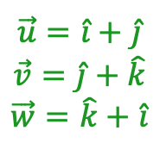

Mudança de Base
2) Mostre que o conjunto D = {u, v, w} é uma base de V₃, sendo:
Devemos mostrar que D é um conjunto LI. Isso equivale a dizer que a equação vetorial a seguir possui uma única solução:

Slide 14
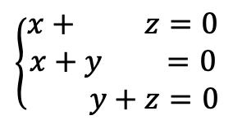
Mudança de Base
x(1,1,0) + y(0,1,1) + z(1,0,1) = (0,0,0)
(x,x,0) + (0,y,y) + (z,0,z) = (0,0,0)
(x + z, x + y, y + z) = (0,0,0)

Slide 15
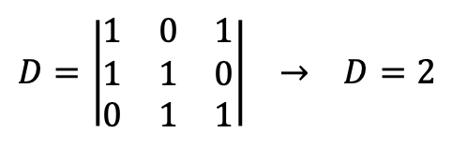
Mudança de Base
Se o determinante associado ao sistema acima for diferente de zero, o sistema tem uma única solução.
Logo, D = {u, v, w} é uma base de V₃.

Slide 16


Mudança de Base
Considere um vetor qualquer de V₃, representado por:
Como descobrir as coordenadas de a na base D?

Slide 17
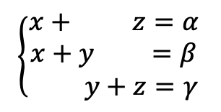
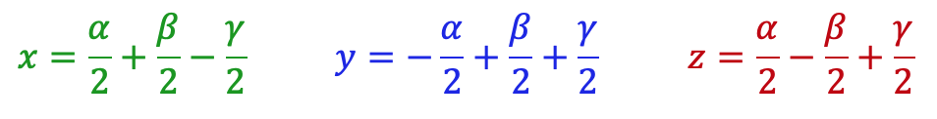
Mudança de Base
Resolvendo (isole z na primeira equação, y na segunda e substitua na terceira):
Essa relação entre as coordenadas das duas bases pode ser descrita por meio de uma multiplicação de matrizes!

Slide 18
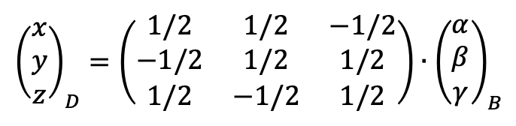
Mudança de Base
Portanto, a mudança de base é uma transformação linear! E a matriz M acima é chamada matriz de mudança de base (da base B para a base D).
Determinando a inversa M⁻¹ da matriz M, obtemos a matriz de mudança da base D para a base B.

Slide 19
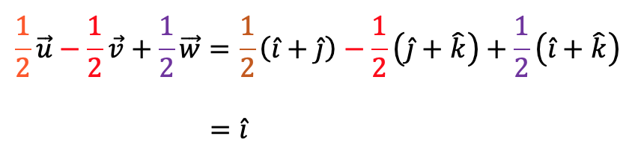
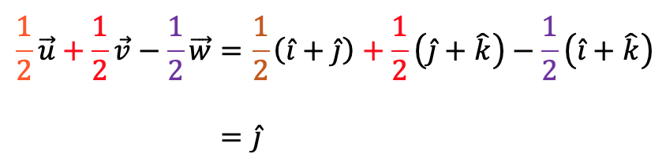
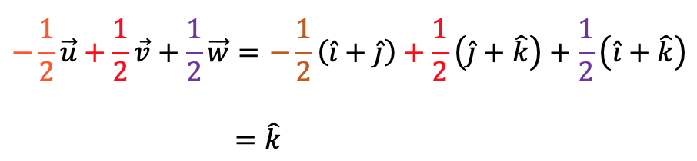
Mudança de Base
Note que:

Slide 20
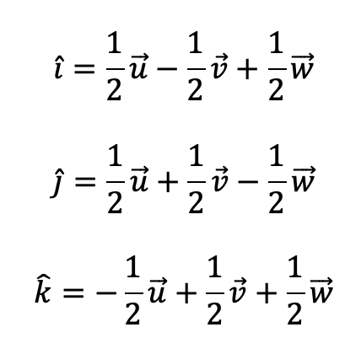
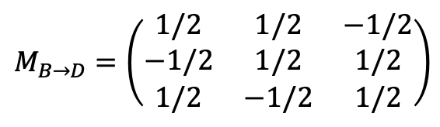
Mudança de Base
Assim, para obter a matriz de mudança da base B para a base D, basta escrever cada vetor de B como combinação linear dos vetores da base D.

Slide 21
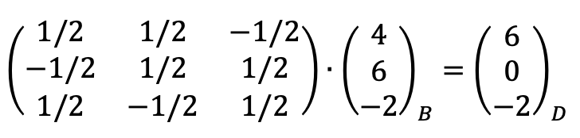
Mudança de Base
Exemplo: quais as coordenadas do vetor b = 4i + 6j - 2k na base D?
Logo, 4i + 6j - 2k = 6u + 0v - 2w, ou seja,
b = (4, 6, -2)_{B} = (6, 0, -2)_{D}

Slide 22
Mudança de Sistema de Coordenadas
Importante: usando uma base, conseguimos representar todos os vetores do espaço.
E como representamos os pontos do espaço?
É preciso definir um ponto como origem. Assim, a união de um ponto O com uma base B, representada pelo par (O,B), é chamada de sistema de coordenadas.
Para realizar uma mudança de um sistema de coordenadas (O,B) para outro (O',B'), basta aplicar a translação que leva O' a O e, em seguida, utilizar a matriz de mudança da base B para B'.

Slide 23


Exemplo para pensar
Quero pegar esse adesivo e reposicioná-lo em outra forma e local da minha parede.
Podemos pensar nisso como uma mudança de sistema de coordenadas =
mudança da base + mudança da origem do sistema
Notes:
https://freesvg.org/colorful-colibri

Slide 24
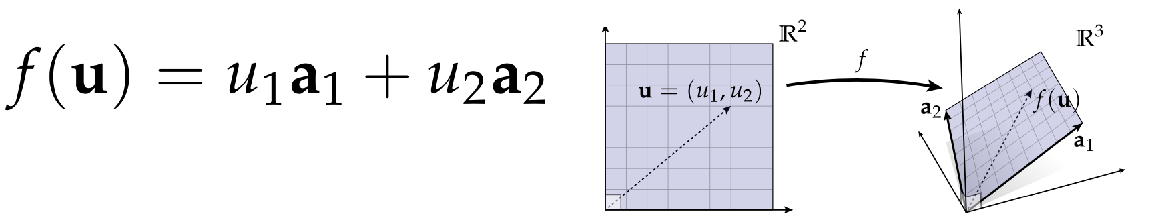
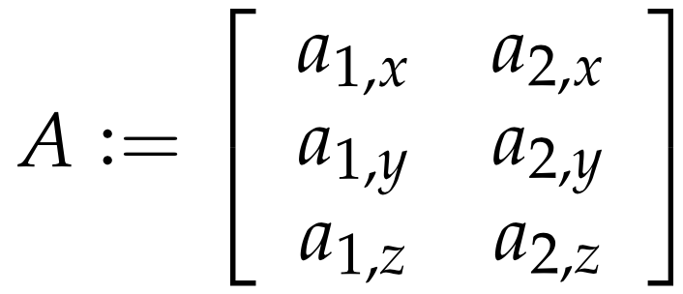
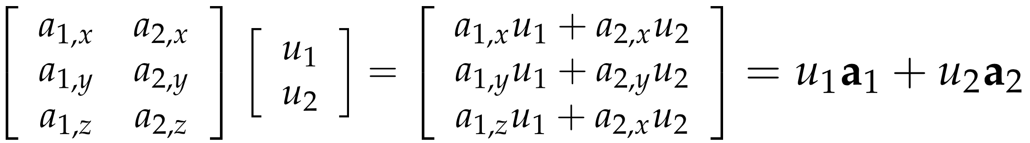
Mudança de Base
Eventualmente, podemos realizar mudanças do plano para o espaço:
Neste caso u1 e u2 são coordenadas (2D) e a1 e a2 vetores 3D
Os vetores da transformação podem ser codificados numa matriz
Uma multiplicação de matrizes vai realizar o cálculo desejado

Slide 25
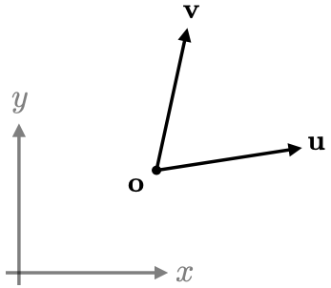
Sistema de Coordenadas
Um novo sistema de coordenadas é definido por uma origem (ponto) e um conjunto de eixos (vetores). Em geral usamos vetores unitários para definir o sistema de coordenadas.
Dadas as coordenadas no sistema de referência (o, u, v), qual é a transformação para as coordenadas em (x, y)?

Slide 26
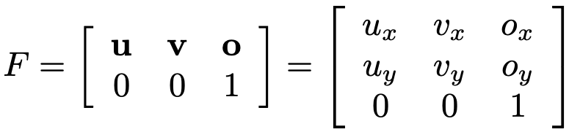
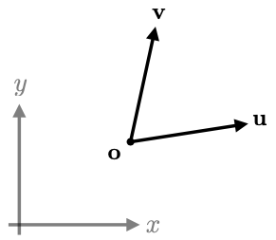
Matriz de mudança de sistema de coordenadas
T
As colunas da matriz são definidas pelo sistema de referência nas coordenadas no mundo.

Slide 27
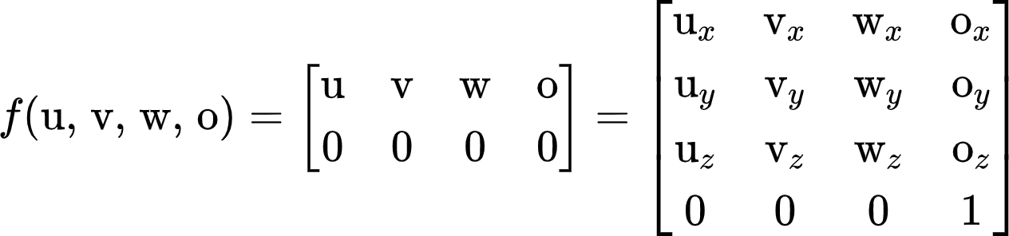

Mudança de sistema de coordenadas 3D
A mudança do sistema de coordenadas para 3D é realizada com uma matriz 4x4.

Slide 28
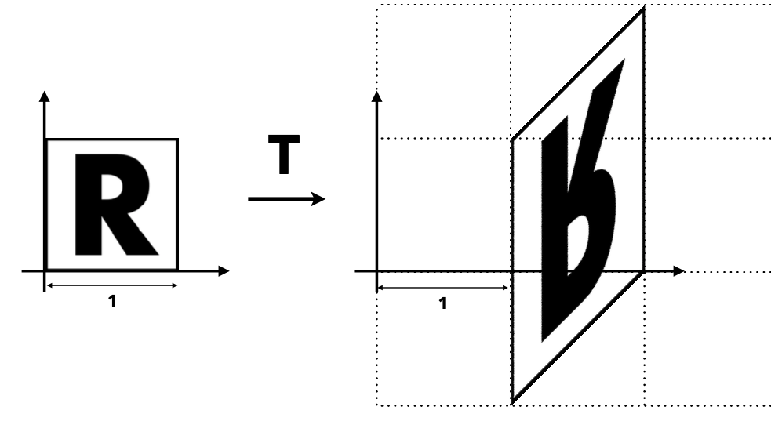
Sistema de Coordenadas : Exemplo
Escreva uma matriz T representando essa transformação:

Slide 29
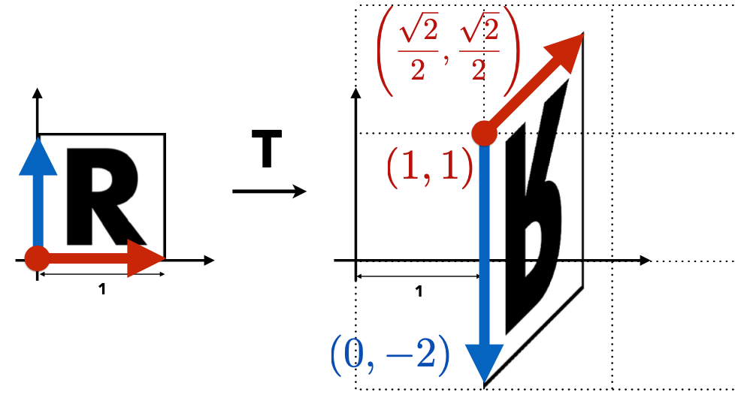
Sistema de Coordenadas : Exemplo
Escreva uma matriz T representando essa transformação:

Slide 30
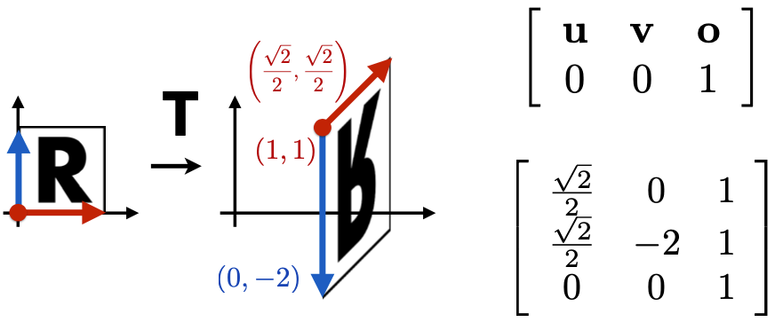
Sistema de Coordenadas : Exemplo
Escreva uma matriz T representando essa transformação:

Slide 31
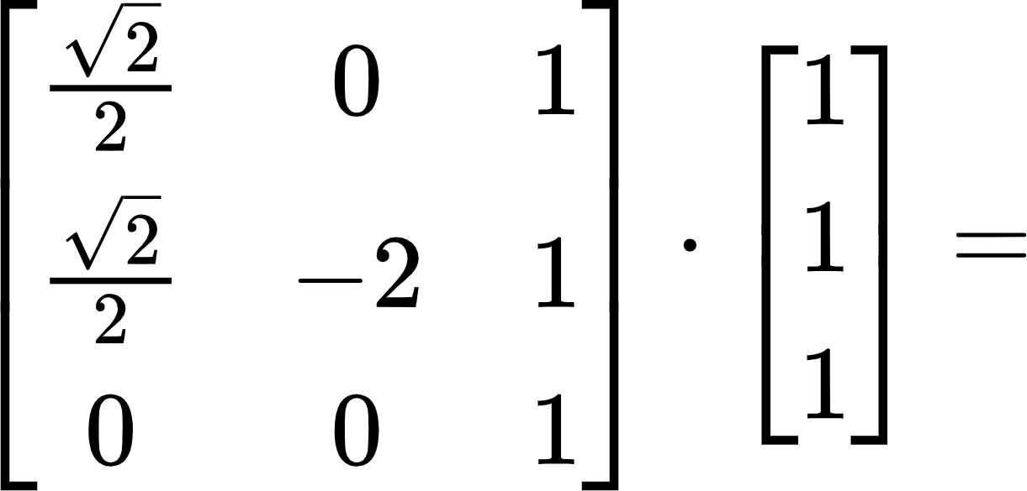
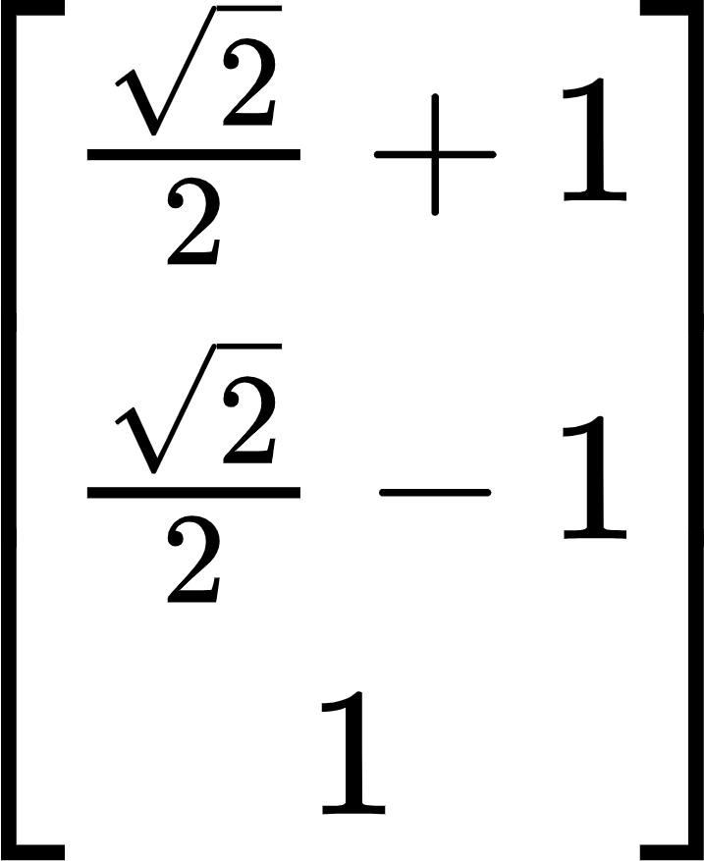
Sistema de Coordenadas : Exemplo
(1, 1)
Vamos testar com o ponto (1,1).
(1.7, -0.3)

Slide 32
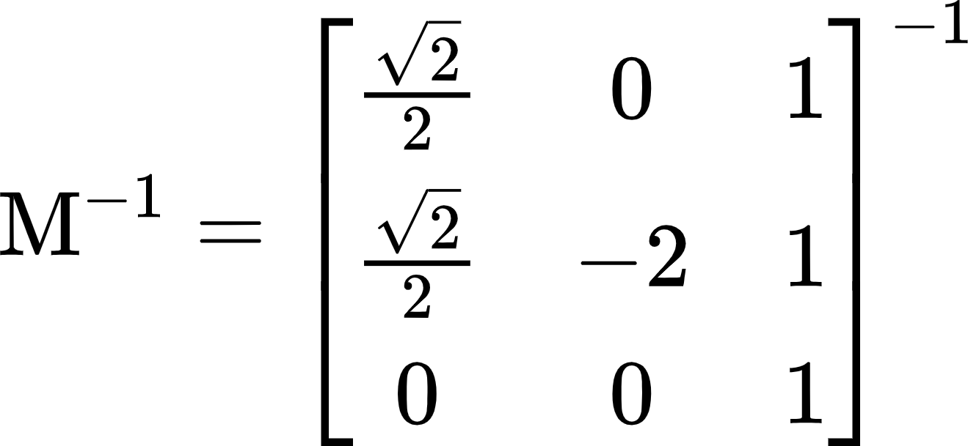
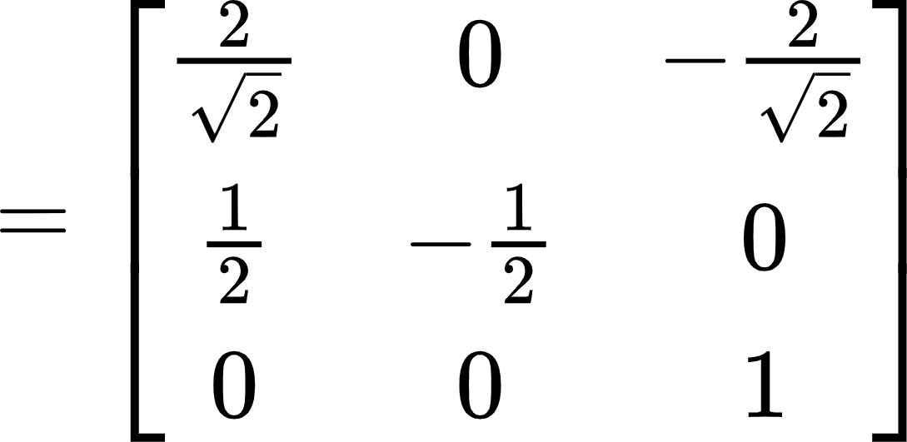
Sistema de Coordenadas : Exemplo
(1, 1)
E se quisermos fazer o Inverso?
Matriz Inversa
(1.7, -0.3)
Calcule o determinante da matriz.
Transponha a matriz original.
Calcule o determinante de cada sub matriz.
Crie a matriz de cofatores.
Divida cada termo da matriz adjunta pela determinante.

Slide 33
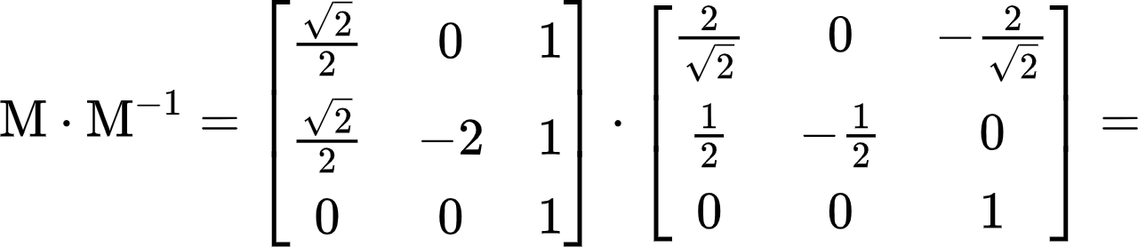
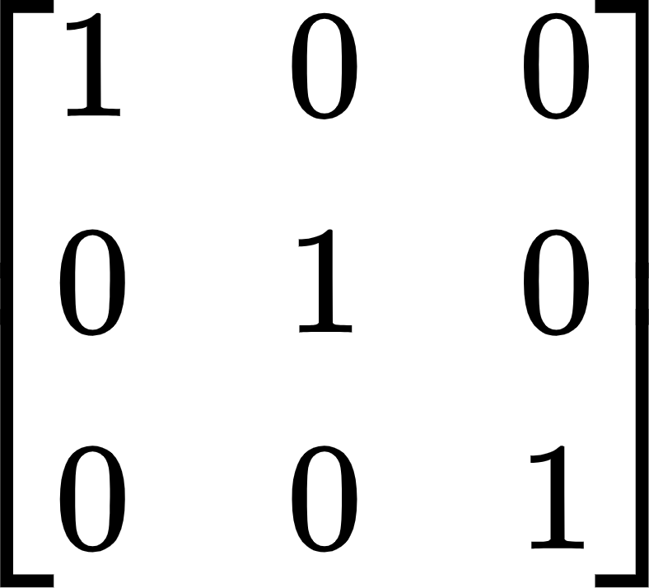
Sistema de Coordenadas : Exemplo
Vamos testar:

Slide 34
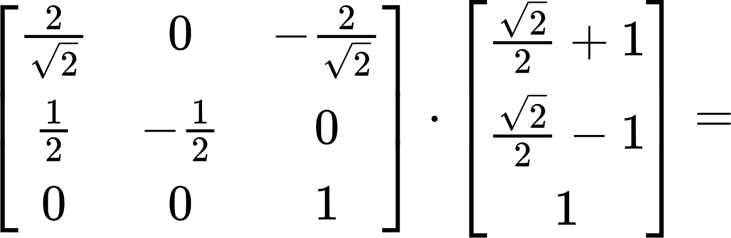

Sistema de Coordenadas : Exemplo
(1, 1)
(1.7, -0.3)

Slide 35

Do espaço do mundo para o espaço da câmera (View)

Slide 36
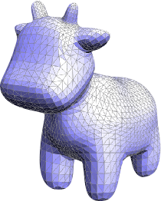
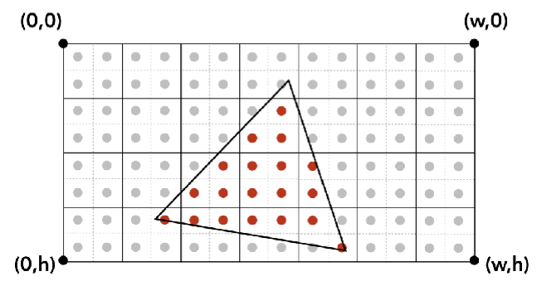
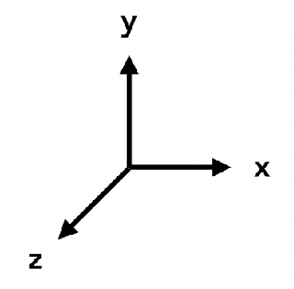


Transformações para Visualização e Perspectiva
?
Modelando a cena em coordenadas do mundo 3D
(world Space)
Rasterização em coordenadas da tela em 2D
(Screen Space)

Slide 37
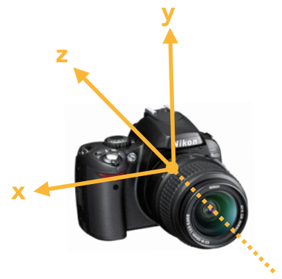
Espaço de Coordenadas da Câmera (View)
Usaremos esta convenção para o sistema de coordenadas padrão de câmera:
câmera localizada na origem
olhando pelo eixo z negativo
o vetor vertical é o eixo y
eixo x
  ortogonal a y e z
  apontando para direita

Slide 38
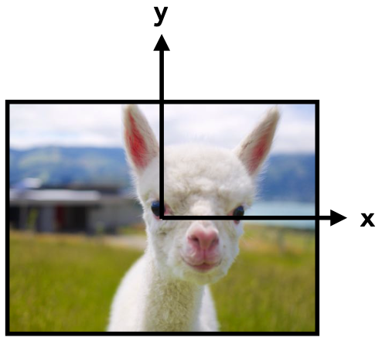
Espaço de Coordenadas da Câmera (View)
Imagem Resultante
(eixo z como se estivesse saindo da tela)

Slide 39
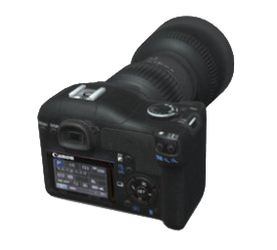
Posicionando a Câmera no Mundo
Uma opção é transladar e rotacionar a camera.
y
v
w
u
z
z

Slide 40

Posicionando a Câmera no Mundo
Outra opção é indicando onde olhar.
up
(para cima)
at
(mira)
eye
(ponto de vista)
Função LookAt:
Entrada: at, up, eye : fornecidos em coordenadas do espaço do mundo (3D)
Saída: matriz de transformação do espaço do mundo para o espaço da câmera
Notes:
Image Creator (microsoft.com)

Slide 41
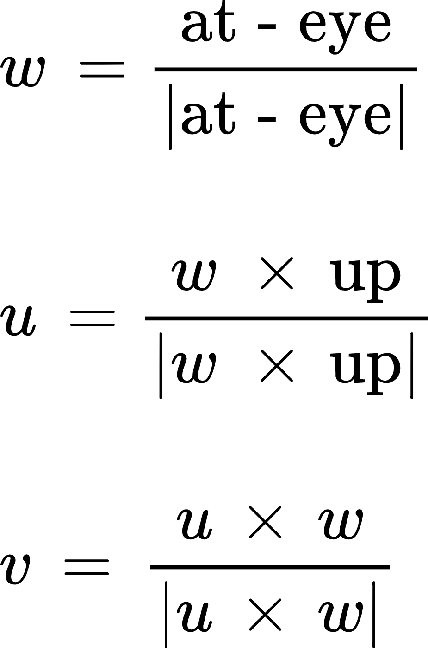
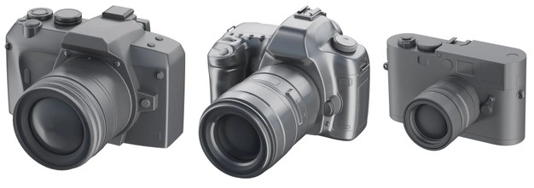

Identificando coordenadas ortonormais
up (vetor)
eye (ponto)
v
w
u
at (ponto)
X é o produto vetorial
Notes:
https://www.pikpng.com/downpngs/hoJmhix_cameras-icon-camera-3d-png-clipart/

Slide 42
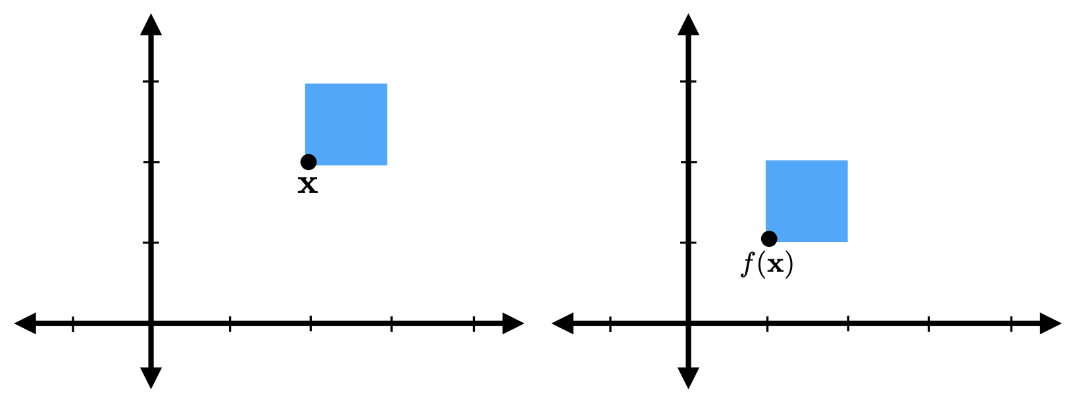
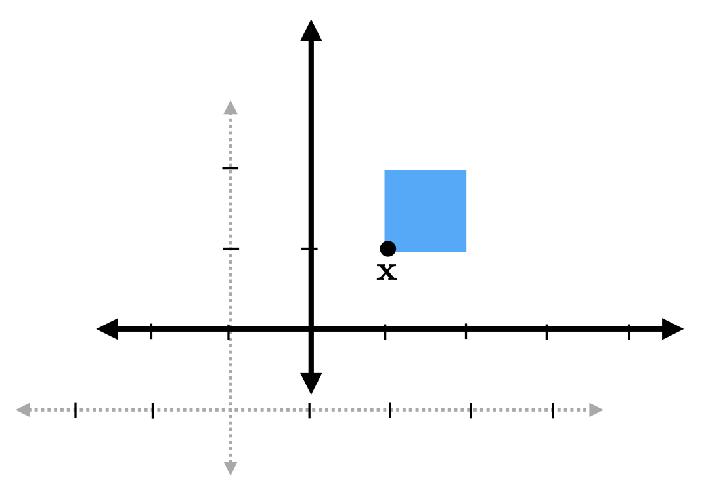
Formas de Pensar em Transformações
Interpretação de transformações apresentada até aqui: pontos são movidos
Ponto x foi movido para f(x)
Outra interpretação é a de que a transformações mudou o sistema de coordenadas, ou seja, a representação de x mudou pois está expresso em um novo sistema de coordenadas, ou seja, movemos o mundo.

Slide 43
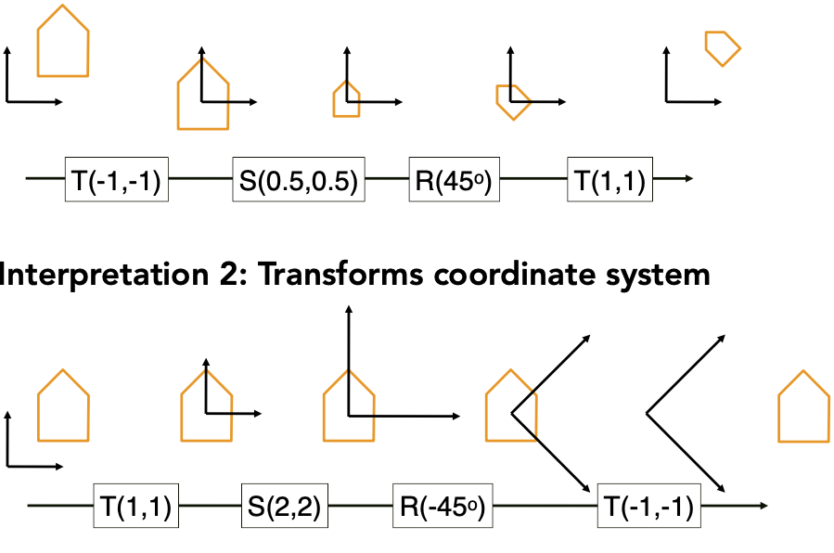
Duas interpretações para uma transformação
Interpretação 1: transforme os pontos do objeto
Interpretação 2: transforme o sistema de coordenadas

Slide 44
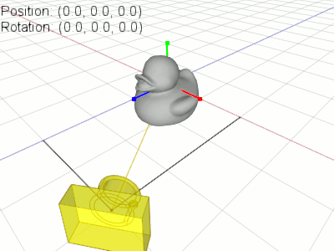
Função "LookAt"
A função LookAt cria uma matriz de visualização (LookAt Matrix) que transforma vértices do espaço do mundo para o espaço da câmera (View).
http://www.songho.ca/opengl/gl_camera.html

Slide 45

Exemplo: Transformação Simples de Câmera
Considere um objeto posicionado no mundo.
Considere a câmera na posição (4, 2, 0), olhando pelo eixo X.
Quais transformações no sistema de coordenadas são necessárias para colocar a câmera na origem vendo pelo eixo –Z?
Transladar os vértices do objeto por (-4, -2, 0), para fazer a câmera na origem.
Rotacionar os vértices do objeto por pi/2 no eixo Y, para fazer a câmera olhar por –Z.
* A conveniência de fazer essa mudança de sistema de coordenadas ficará logo clara!

Slide 46



Inversa de Bases Ortogonais
Fonte: http://www.mat.puc-rio.br/cursos/MAT1200/roteiros//aula21b.pdf

Slide 47




Câmera olhando para uma direção qualquer
Considere a câmera na origem olhando para uma direção w.
Qual transformação no sistema de coordenadas que rotaciona a câmera para estar olhando pelo eixo –Z?
Porém precisamos do inverso disso:
Use uma base ortonormal para o W
A matriz de rotação R, mapeia o eixo x para u,
o eixo y para v e o eixo z para -w
Isso é mesmo a matriz inversa?

Slide 48


Transformação
A matriz do espaço do mundo para o espaço da câmera é uma mudança do sistema de coordenadas para o espaço (u, v, -w, e)
Que pode ser decomposta em:
$$\left[\begin{matrix}1 & 0 & 0 & {\text{e}}_{x} \\ 0 & 1 & 0 & {\text{e}}_{y} \\ 0 & 0 & 1 & {\text{e}}_{z} \\ 0 & 0 & 0 & 1\end{matrix}\right]∙\left[\begin{matrix}{\text{u}}_{x} & {\text{v}}_{x} & {\text{-}\text{w}}_{x} & 0 \\ {\text{u}}_{y} & {\text{v}}_{y} & {\text{-}\text{w}}_{y} & 0 \\ {\text{u}}_{z} & {\text{v}}_{z} & {\text{-}\text{w}}_{z} & 0 \\ 0 & 0 & 0 & 1\end{matrix}\right]$$

Slide 49


Inversas do produto de duas matrizes
A inversa do produto de A por B é igual ao produto das matrizes inversa de B pela inversa de A

Slide 50


Transformação de "Look-At"
$$\left[\begin{matrix}1 & 0 & 0 & {\text{e}}_{x} \\ 0 & 1 & 0 & {\text{e}}_{y} \\ 0 & 0 & 1 & {\text{e}}_{z} \\ 0 & 0 & 0 & 1\end{matrix}\right]∙\left[\begin{matrix}{\text{u}}_{x} & {\text{v}}_{x} & {\text{-}\text{w}}_{x} & 0 \\ {\text{u}}_{y} & {\text{v}}_{y} & {\text{-}\text{w}}_{y} & 0 \\ {\text{u}}_{z} & {\text{v}}_{z} & {\text{-}\text{w}}_{z} & 0 \\ 0 & 0 & 0 & 1\end{matrix}\right]$$
A transformação de “look-at” é o inverso da matriz acima:

Slide 51


Concluindo a Matriz Look At
$$\left[\begin{matrix}u_{x} & u_{y} & u_{z} & 0 \\ v_{x} & v_{y} & v_{z} & 0 \\ \begin{aligned}{−w}_{x} \\ 0\end{aligned} & \begin{aligned}{−w}_{y} \\ 0\end{aligned} & \begin{aligned}{−w}_{z} \\ 0\end{aligned} & \begin{aligned}0 \\ 1\end{aligned}\end{matrix}\right]∙\left[\begin{matrix}1 & 0 & 0 & {−e}_{x} \\ 0 & 1 & 0 & {−e}_{y} \\ \begin{aligned}0 \\ 0\end{aligned} & \begin{aligned}0 \\ 0\end{aligned} & \begin{aligned}1 \\ 0\end{aligned} & \begin{aligned}{−e}_{z} \\ 1\end{aligned}\end{matrix}\right]=\left[\begin{matrix}u_{x} & u_{y} & u_{z} & −u_{x}e_{x}−u_{y}e_{y}−u_{z}e_{z} \\ v_{x} & v_{y} & v_{z} & −v_{x}e_{x}−v_{y}e_{y}−v_{z}e_{z} \\ \begin{aligned}{−w}_{x} \\ 0\end{aligned} & \begin{aligned}{−w}_{y} \\ 0\end{aligned} & \begin{aligned}{−w}_{z} \\ 0\end{aligned} & \begin{aligned}w_{x}e_{x}+w_{y}e_{y}+w_{z}e_{z} \\ 1\end{aligned}\end{matrix}\right]$$
$$\left[\begin{matrix}u_{x} & u_{y} & u_{z} & −u∙e \\ v_{x} & v_{y} & v_{z} & −v∙e \\ \begin{aligned}{−w}_{x} \\ 0\end{aligned} & \begin{aligned}{−w}_{y} \\ 0\end{aligned} & \begin{aligned}{−w}_{z} \\ 0\end{aligned} & \begin{aligned}w∙e \\ 1\end{aligned}\end{matrix}\right]$$

Slide 52


Slide 53


Slide 54
ATIVIDADE: Sistema de Coordenadas
Acesse o documento
Realize todos os exercícios.
Voltamos em 30 minutos?

Slide 55



Segunda parte do projeto 1
um_triangulo.x3d
triang3d.x3d
zoom.x3d
https://lpsoares.github.io/Renderizador/

Slide 56
Computação Gráfica
Luciano Soares
<lpsoares@insper.edu.br>
Fabio Orfali
<fabioO1@insper.edu.br>

